Slide 1


برعاية السيد عميد كلية الهندسة الخوارزمي
الأستاذ الدكتور ودود طاهر محمد المحترم
يتشرف قسم الهندسة الكيميائية الاحيائية بدعوتكم لحضور
ورشة العمل الحضورية عن:
" تطبيقات تقنيات النانو"
يلقيها: الأستاذ الدكتور علاء كريم محمد
م. إسراء مزاحم رشيد م.م. انوار لؤي خليل
وذلك يوم الثلاثاء الموافق 4-2-2025 عند الساعة الثانية عشر ظهرا
في قسم الهندسة الكيميائية الاحيائية

Slide 2
مقدمة في تقنية النانو
لقد حظيت تقنية النانو في الوقت الحاضر بالاهتمام الكبير نظراً لما أبدته من تطبيقات واعدة وكثيرة شملت المجالات الطبية، والصناعية والهندسية والصحية والزراعية والعسكرية، والاتصالات، الالكترونية، الحاسوبية، البيتروكيميائية.....الخ، وأدى ذلك إلي دعم عالمي واسع لأبحاث النانو في السنوات الأخيرة.
وعلى الرغم من جميع ما ذُكِر فإن هنالك العديد من الصعوبات التي تحتاج للمزيد من البحث، من أهمها إمكانية الوصول إلي طرق رخيصة وعملية لتحضير مواد نانوية مختلفة بشكل تجاري لاستخدامها في التطبيقات المختلفة.

Slide 3
محاور الورشة
المقدمة
تقنية النانو
نظرة تأريخية
مميزات تقنية النانو
اشكال المواد النانوية
طرق تحضير المواد النانوية
طرق تشخيص المواد النانوية
تطبيقات تقنيات النانو

Slide 4
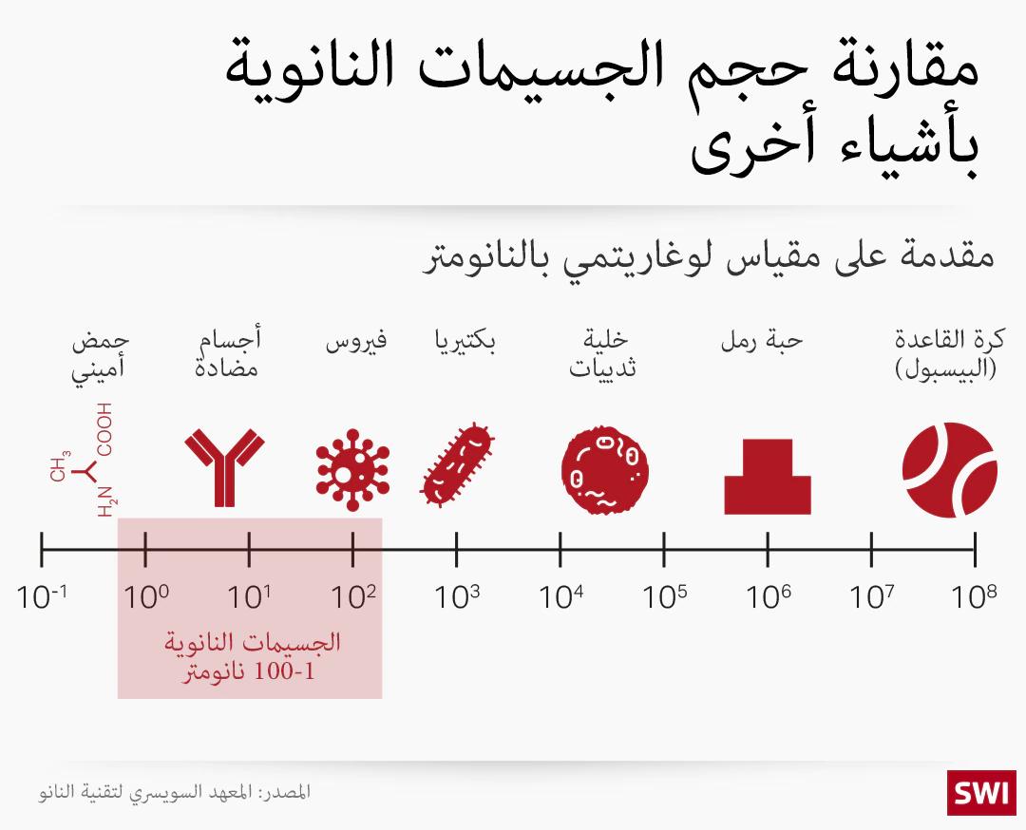

المقدمة
النانو : إن أصل كلمة "النانو" مشتق من الكلمة الإغريقية (نانوس) وهي كلمة إغريقية تعني القزم ويقصد بها كل ما هو صغير.
النانو متر: هي وحدة قياس تساوي ${ متر 10}^{−9}$

Slide 5
تقنية النانو:
هي تقنية المواد متناهية الصغر أو التكنلوجيا المجهرية الدقيقة . وعلم النانو هو دراسة المبادئ الأساسية للجزيئات والمركبات التي لا يتجاوز قياسها ال 100 نانو متر.
ويعتمد مبدأ هذه التقنية على التقاط الذرات متناهية الصغر لأي مادة والتلاعب بها وتحريكها من مواضعها الأصلية إلى مواضع أخرى ثم دمجها مع ذرات لمواد أخرى لتكوين شبكة بلورية لكي نحصل على مواد نانوية الأبعاد متميزة الخواص عالية الأداء.
ولكن ...... كيف يمكننا الاستفادة من هذه التقنية في المستقبل وهل يمكنها تلبية جميع حاجات الإنسان في جميع المجالات ... وهل ستغدو أكثر رواجاً عندما تدخل في خدمة الإنسان في الأمور الحياتية ؟؟

Slide 6
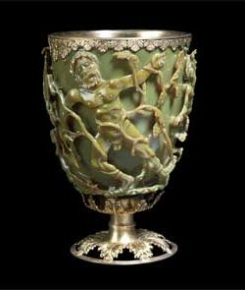
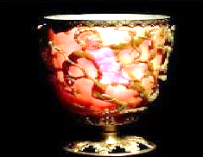
تاريخ تقنية النانو
ان استخدام تقنية النانو قديم جداً ويعود إلى الحضارة الإغريقية والحضارة الصينية في صناعة الزجاج ولعل الإناء الإغريقي الشهير "ليكوروجز" والذي يغير لونه تبعاً لزاوية سقوط الضوء هو أحد أقدم التطبيقات لهذه التقنية والذي استخدم في صناعته جسيمات نانو من الذهب تم خلطها بالزجاج.

Slide 7
السيف الدمشقي المعروف بصلابته ومرونته يعد أحد أقدم التطبيقات لتقنية النانو حيث نشر فريق برئاسة بيتر باوفلير الباحث في علوم المواد بحثاً يشير إلى أن الأنابيب الكاربونية النانوية كانت موجودة في تصاميم السيوف الدمشقية . وقد صنعت السيوف الدمشقية من فولاذ أطلق عليه اسم "الووتز (Wootz) وهو فولاذ يصنع في الهند بطريقة خاصة.
وهذه التطبيقات التي ذكرناها إنما هي تطبيقات قديمة عن النانو وغير مقصودة

Slide 8
في عام 1959 قام الفيزيائي الأمريكي "ريتشارد فاينمان" بإلقاء محاضرة بعنوان" هناك متسع كبير في القاع" أمام الجمعية الفيزيائية الأمريكية وتساءل فيها (ماذا سيمكن للعلماء فعله إذا استطاعوا التحكم في تحريك الذرة الواحدة واعادة ترتيبها كما يريدون؟؟) كما وصف مجالاً جديداً يتعامل مع الذرات والجزيئات المنفردة لصنع مواد وآلات دقيقة بخصائص مميزة وهذا كان بداية الإعلان عن مجال جديد عرف لاحقاً بتقنية النانو.
في عام 1974 أطلق الباحث الياباني "نوريو تاينغوشي" تسمية المصطلح تقنية النانو Nano Technology لأول مرة للتعبير عن طرق تصنيع عناصر ميكانيكية وكهربائية متناهية الصغر بدقة عالية.
عام 1976 استحدث الفيزيائي الفلسطيني "منير نايفة" طريقة ليزرية تسمى (التأين الرنيني) لكشف الذرات المنفردة وقياسها بأعلى مستويات الدقة والتحكم، ورصد بها ذرة واحدة من بين ملايين الذرات وكشف هويتها لأول مرة في التاريخ، وتعمل هذه الطريقةعلى إثارة الذرات بليزر محدد اللون وتأيينها ثم تحسس الشحنات الصابغة.

Slide 9
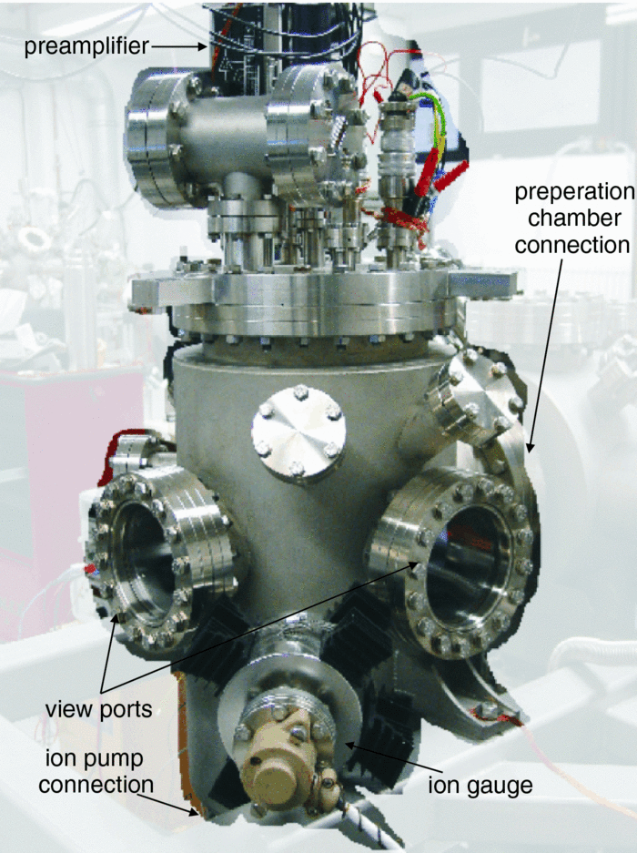
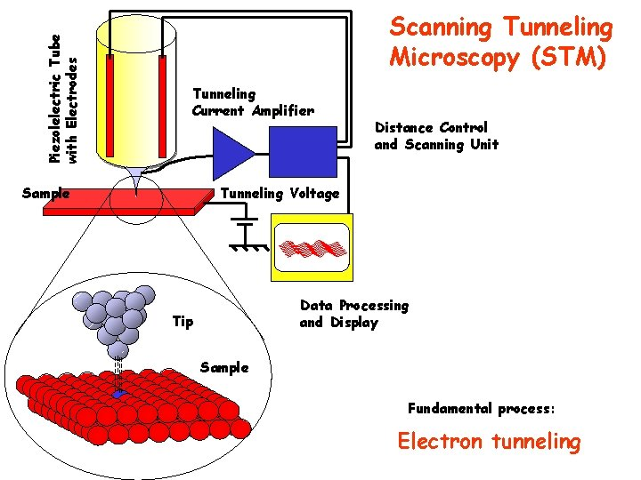
عام 1981 اخترع الباحثان السويسريان "جيرد بينغ" و "هنريك روهر" جهاز المجهر النفقي الماسح Scanning Tunneling Microscope وقد مكن هذا المجهر العلماء لأول مرة من التعامل المباشر مع الذرات والجزيئات وتصويرها وتحريكها لتكوين جسيمات نانوية.

Slide 10
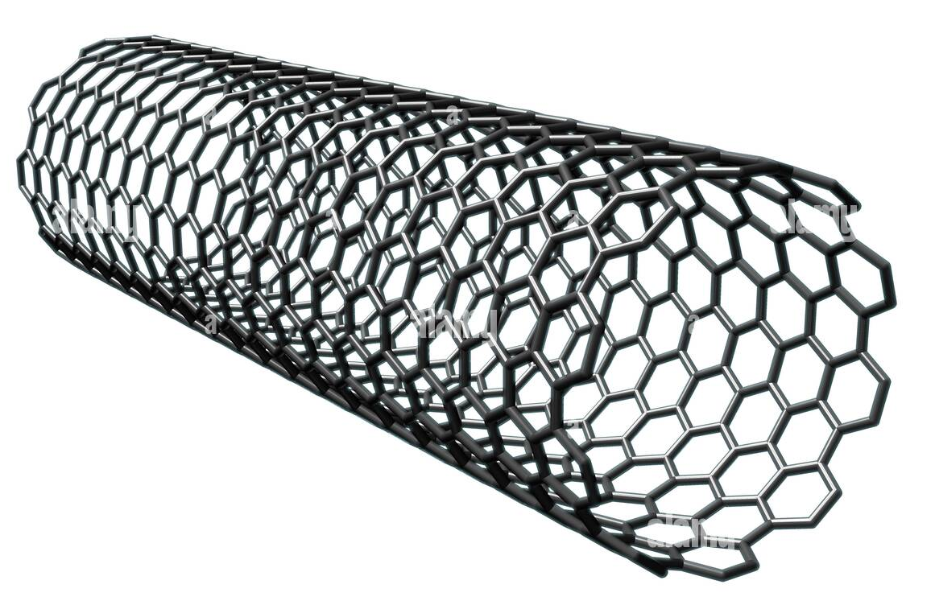
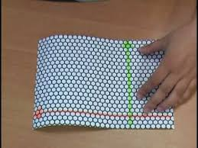
عام 1991 اكتشف الباحث الياباني "سوميو ليجيما (أنابيب الكربون النانوية Carbon Nano Tube) وهي عبارة عن اسطوانات من الكربون قطرها عدة نانو مترات ولها خصائص إلكترونية وميكانيكية متميزة مما يجعلها مهمة لصناعة مواد وآلات نانوية مدهشة.

Slide 11
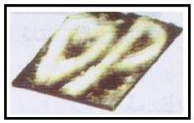
واخيرا عام 1992 كتب العالم الفلسطيني منير نايفة بالذرات أصغر خط في التاريخ حرف p وبجابه قلب رمزا لحب فلسطين وانتشرت في كبرى المجلات العلمية ووكالات الأنباء العالمية. وقد استخدم في ذلك المجهر النفقي الماسح والفائدة من هذا الرسم بالذرات أنه استطاع التحكم في الذرات الدقيقة وأعاد ترتيبها كما يشاء.

Slide 12
مميزات تقنية النانو
هناك العديد من المبادئ التي تتميز بها تقنية النانو عن التقنيات المعروفة لدينا وهي سبب اهتمام العلماء بالوصول إلى هذا الحجم النانوي. فقد يخطر على بال الإنسان ما الفائدة من هذه التقنية ولماذا نحتاج إلى الوصول لهذا الحجم لدقيق؟
الميزة | المبدأ
إمكانية بناء أي مادة في الكون لأن الذرة هي وحدة البناء لكل المواد. | 1-إمكانية التحكم بتحريك الذرات منفردة واعادة ترتيبها.
اكتشاف خصائص مميزة للمواد يستفاد منها في الكثير من الاختراعات والمجالات التطبيقية. | 2- الخصائص الفيزيائية والكيميائية للمادة عند مقياس النانو تختلف عن الخصائص لنفس المادة في الحجم الطبيعي
تربط العلوم وتشجع الجميع باختلاف تخصصاتهم العلمية على الدخول في مجالها والتعاون فيما بينهم. | 3- تعتمد تقنية النانو على مبادئ الفيزياء والكيمياء والأحياء والهندسة الكهربائية والالكترونية
تصبح خصائص المواد والآلات افضل, فهي أصغر وأخف وأقوى وأسرع وأرخص وأقل استهلاكاً للطاقة. | 4- إمكانية التحكم بالذرات في صنع المواد والآلات وتنقيتها من الشوائب وتخليصها من العيوب.
تحول الخيال العلمي إلى واقع حقيقي | 5- تعتمد تقنية النانو على الأبحاث العلمية التي تتصف بإمكانية تطبيقها في اختراعات واستخدامات مفيدة

Slide 13
خواص المواد النانوية
تغيير الخواص الفيزياوية الكيمياوية
الميكانيكية
الحرارية
الكهربائية
زيادة المساحة السطحية التي تتحرك فيها الالكترونات
مساحة سطحية كبيرة جدا
المادة النانوية
1-100 نانو متر

Slide 14
1- الصلابة
صلابة الاجسام
غير النانوية
صلابة الجسيمات النانوية
اقوى مئات المرات من
مثال ذلك
اقوى مئات المرات من
صلابة جسيمات النانو المصنعة من السيلكون
صلابة السيلكون
يمتلك صلابة ما بين الماس والياقوت

Slide 15
2- التوصيل الكهربائي
مواد نانوية
ذات موصلية جيدة للكهرباء
مواد عازلة
نفس المادة
مواد نانوية
ذات عزل كهربائي جيد
مواد موصلة
نفس المادة
إن صغرأحجام حبيبات المواد النانوية يؤثر إيجاباً على خواصها الكهربائية حيث تزداد قدرة المواد على توصيل التيار الكهربائي، حيث تستخدم المواد النانوية في صناعة أجهزة الحساسات الدقيقة والشرائح الالكترونية في الأجهزة الحديثة وهي ذات مواصفات تقنية عالية.

Slide 16
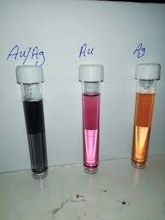
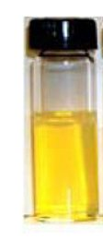
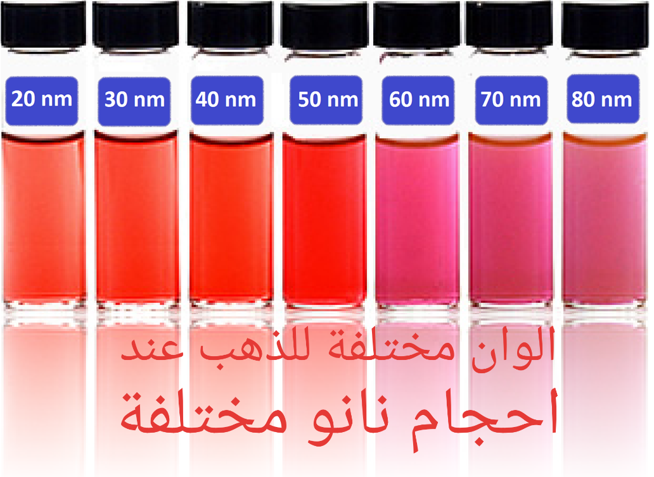
3- الخواص البصرية
مواد نانوية
بلون مختلف
مادة ذات لون محدد
كالفضة والذهب

Slide 17
4- الخواص المغناطيسية
تغير الخواص المغناطيسية بحيث يصبح اكثر
قوة
وفاعلية
وشدة
زيادة عدد الذرات على الاسطح
مساحة سطحية كبيرة جدا
المادة النانوية
1-100 نانو متر

Slide 18
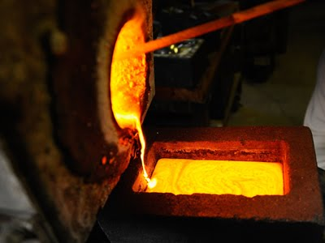
5- درجة الانصهار
تتأثر قيم درجات حرارة انصهار المادة بتصغير أبعاد مقاييس حبيباتها ، فمثلاً درجة انصهار الذهب هي 1064 درجة مئوية، واذا قمنا بإنقاص أقطار حبيبات الذهب فإن درجة الانصهار تنقص حوالي 500 درجة مئوية.

Slide 19
اشكال المواد النانوية
تتخذ المواد النانوية أشكالاً عدة ، لكل منها تركيب وخصائص ومقياس لقطرها وطولها ، ولكل منها استخدامات مميزة أيضا ، ويمكن تصنيف المواد النانوية حسب الشكل إلى :
1- النقاط الكمية Quantum Dots
Fullerene
2- الفولورين
Nano balls
3- الكرات النانوية
Nano particles
4- الجسيمات النانوية
Nanotubes
5- الانابيب النانوية
Nano fibers
6- الالياف النانوية
Nano composites
7- المركبات النانوية
Nano wires
8- الاسلاك النانوية

Slide 20
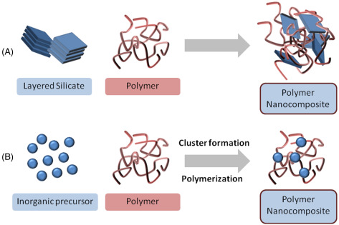
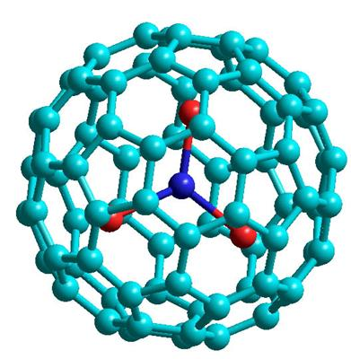
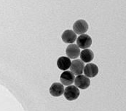
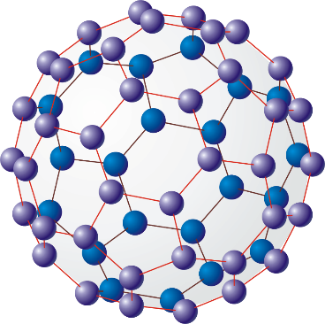
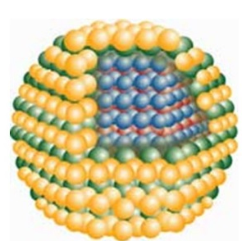
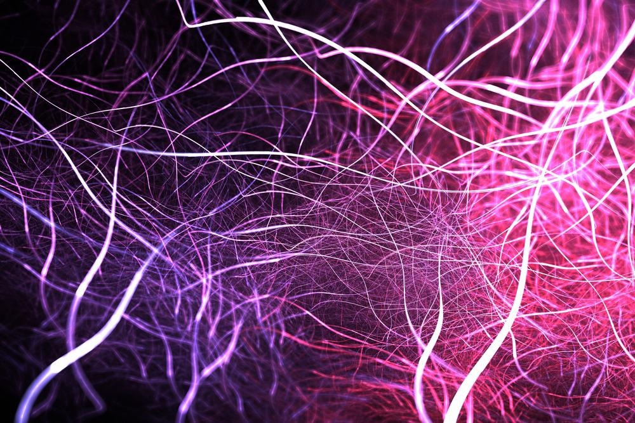
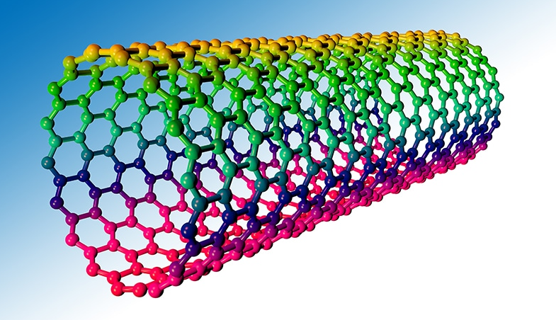
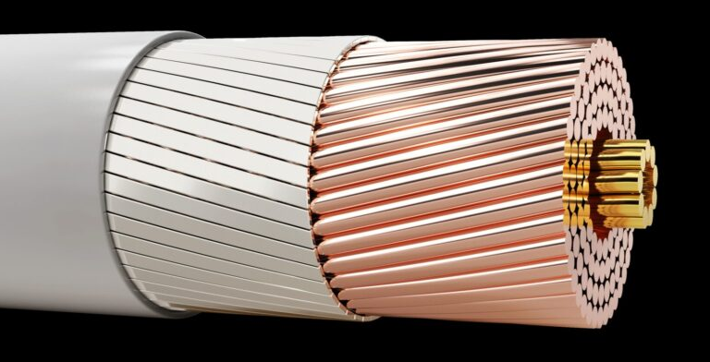
النقاط الكمية
المركبات النانوية
الجسيمات النانوية
الكرات النانوية
الفولورين
الاسلاك النانوية
الالياف النانوية
الانابيب النانوية

Slide 21
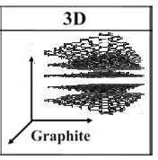
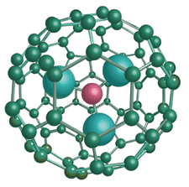
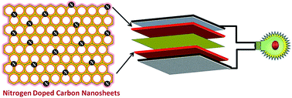
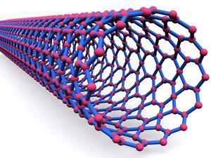
تصنيف المواد النانوية وفقا لعدد الأبعاد النانوية للمادة
المواد النانوية (3D)
المواد النانوية (2D)
المواد النانوية ( 1D )
المواد النانوية ( 0 D)
ذات البعد النانوي الواحد الذي يتراوح ما بين (1-100 nm)
مثال ذلك:
وهي المواد التي تمتلك ثلاثة أبعاد نانوية يتراوح ما بين (1-100 nm)، مثل كرات البوكي Bucky ball
والتي تستخدم كحامل للادوية .
وهي المواد التي تكون على شكل طبقات نانوية متعددة متراكبة فوق بعضها البعض، مكونة جسما ظاهريا لايملك اي بعد نانوي. مثال ذلك تركيب الكرافيت.
وهي المواد النانوية التي تمتلك بعدين نانويين يتراوح ما بين (1-100 nm)، ومن امثلتها أنابيب الكربون النانوية
الأغشية الرقيقةThin Films
التي تستخدم في طلاء الأسطح لحمايتها من الصدأ والتآكل

Slide 22
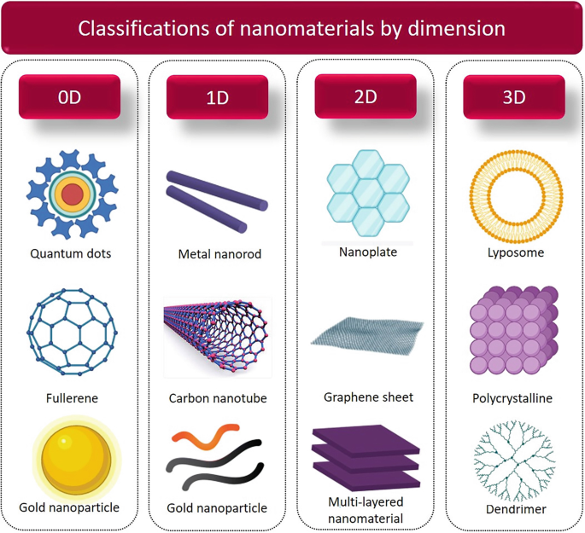

Slide 23
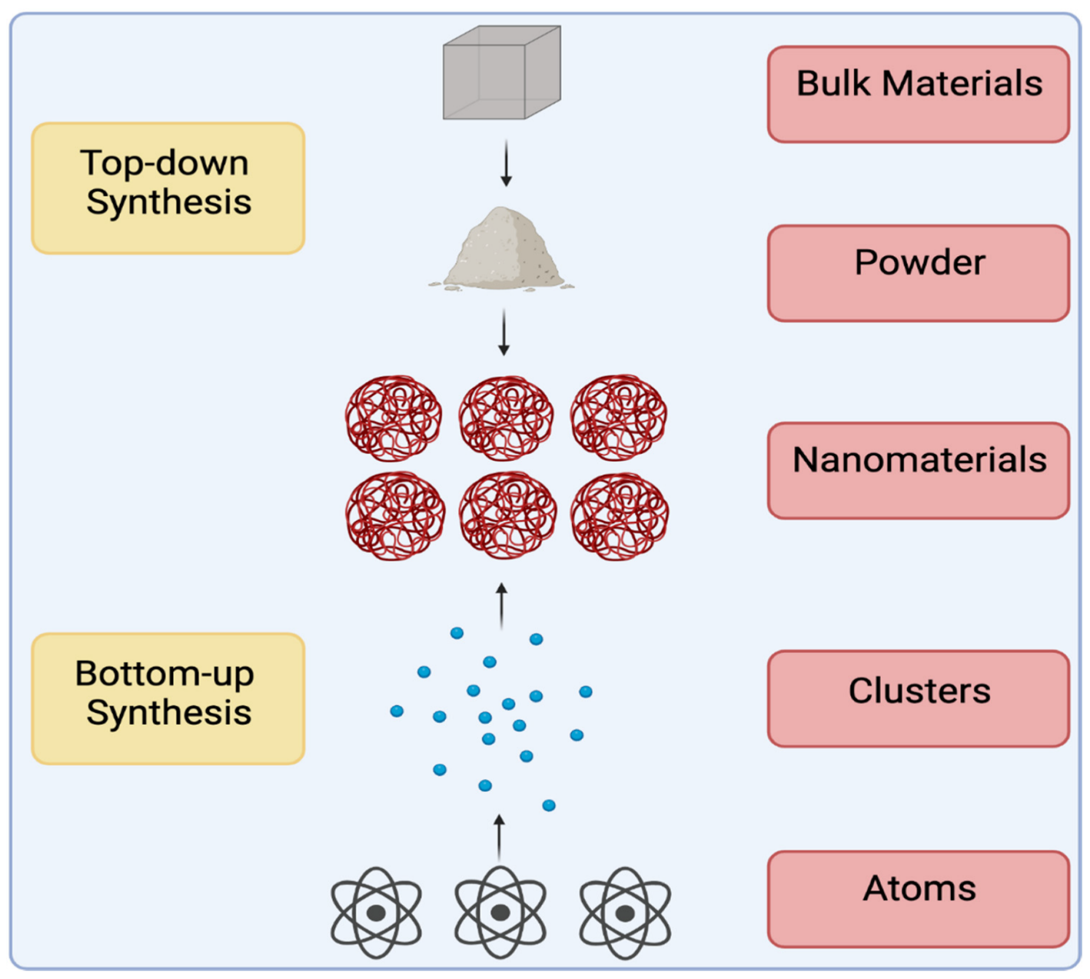
طرق تحضير المواد النانوية

Slide 24
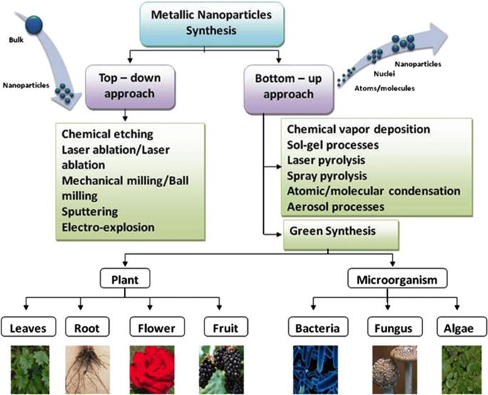
طرق تحضير المواد النانوية

Slide 25
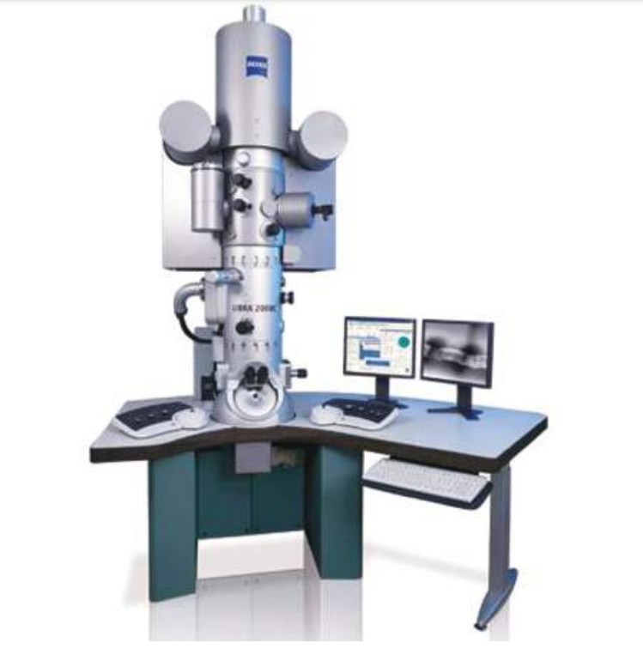
طرق تشخيص المواد النانوية المحضرة
1- المجهر الالكتروني النافذ (TEM) Transmission electron Microscopy
دراسة البنية البلورية للمادة

Slide 26
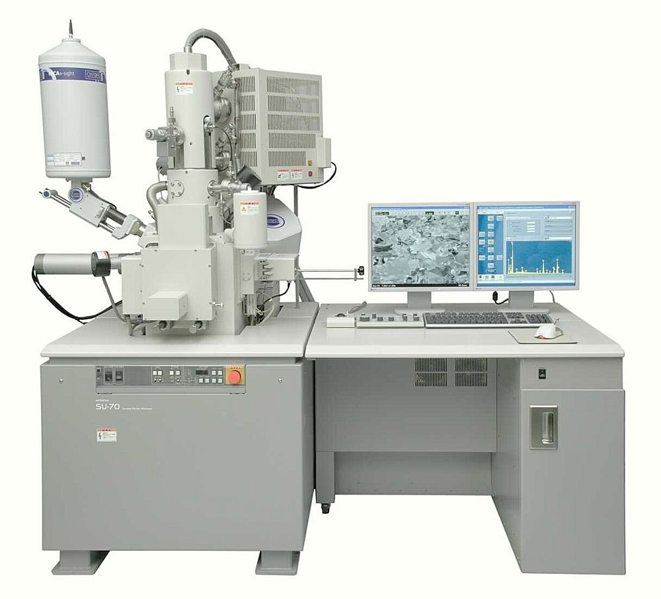
2- المجهر الالكتروني الماسح (SEM) Transmission electron Microscopy
صمم هذا الميكروسكوب لدراسة السطح الخارجي للعينات بمختلف أنواعها واظهار التكوينات الدقيقة لتلك السطوح

Slide 27
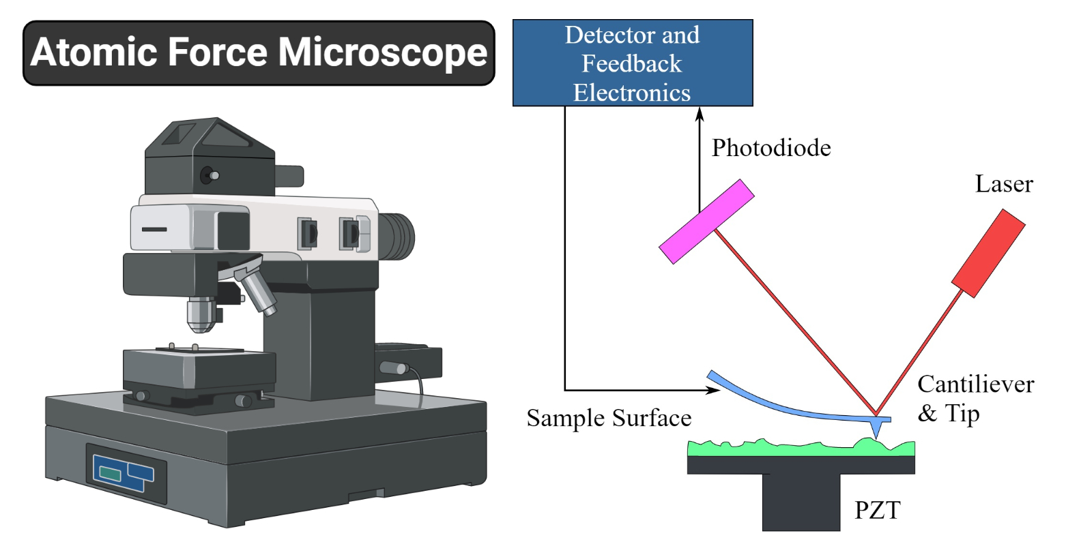
3- مجهر القوة الذرية (AFM) Atomic Force Microscope
و جهاز يستخدم في مجال تقنية النانو لمعرفة ورسم تضاريس السطوح ذات الأبعاد النانوية والمايكرونية

Slide 28
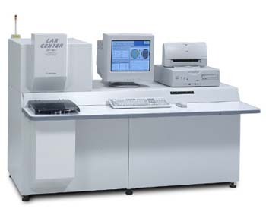
4- حيود الاشعة السينية (XRD) X-Ray Diffraction
يعطي جهاز حيود الأشعة السينية معلومات حول البنية البلورية، والتركيب الكيميائي، والخواص الفيزيائية للمواد والطبقات الرقيقة للمواد البلورية.

Slide 29
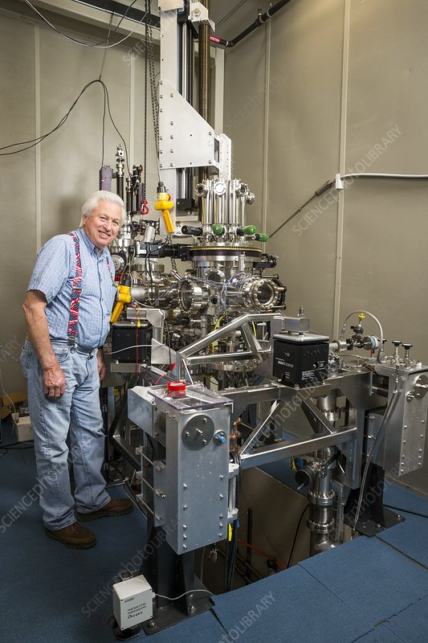
5- المجهر الانبوبي الماسح (STM) Scanning tunneling microscope
يستخدم المجهر الانبوبي الماسح لرؤية مكونات الذرة. وكذلك دراسة تركيب بعض الجزيئات مثل : جزي DNA

Slide 30
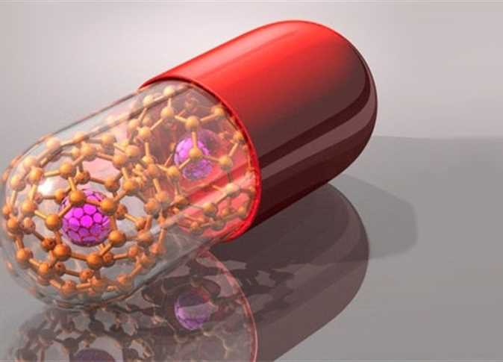
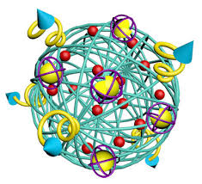
Applications of Nano technology
تطبيقات تقنيات النانو
1- تطبيقات النانو تكنولوجي في الطب
ساهم تطور تقنية النانو على تغيير القواعد الطبية المتبعة في منع الامراض وتشخيصها وعلاجها وأصبحنا نعيش عصر التقنية الطبية النانوية.
حاملات الدواء داخل الجسم (Drug delivery): وهي حاملات نانوية ذات أحجام تصل لمقياس النانو تكون قادرة على توصيل الدواء بدقة الى الانسجة والخلايا المصابة مما يزيد من فرص الشفاء ويقلل من الأضرار الجانبية للعلاج التقليدي الذي لا يفرق بين الخلايا المصابة والخلايا السليمة .
Nanotechnology based drug delivery

Slide 31
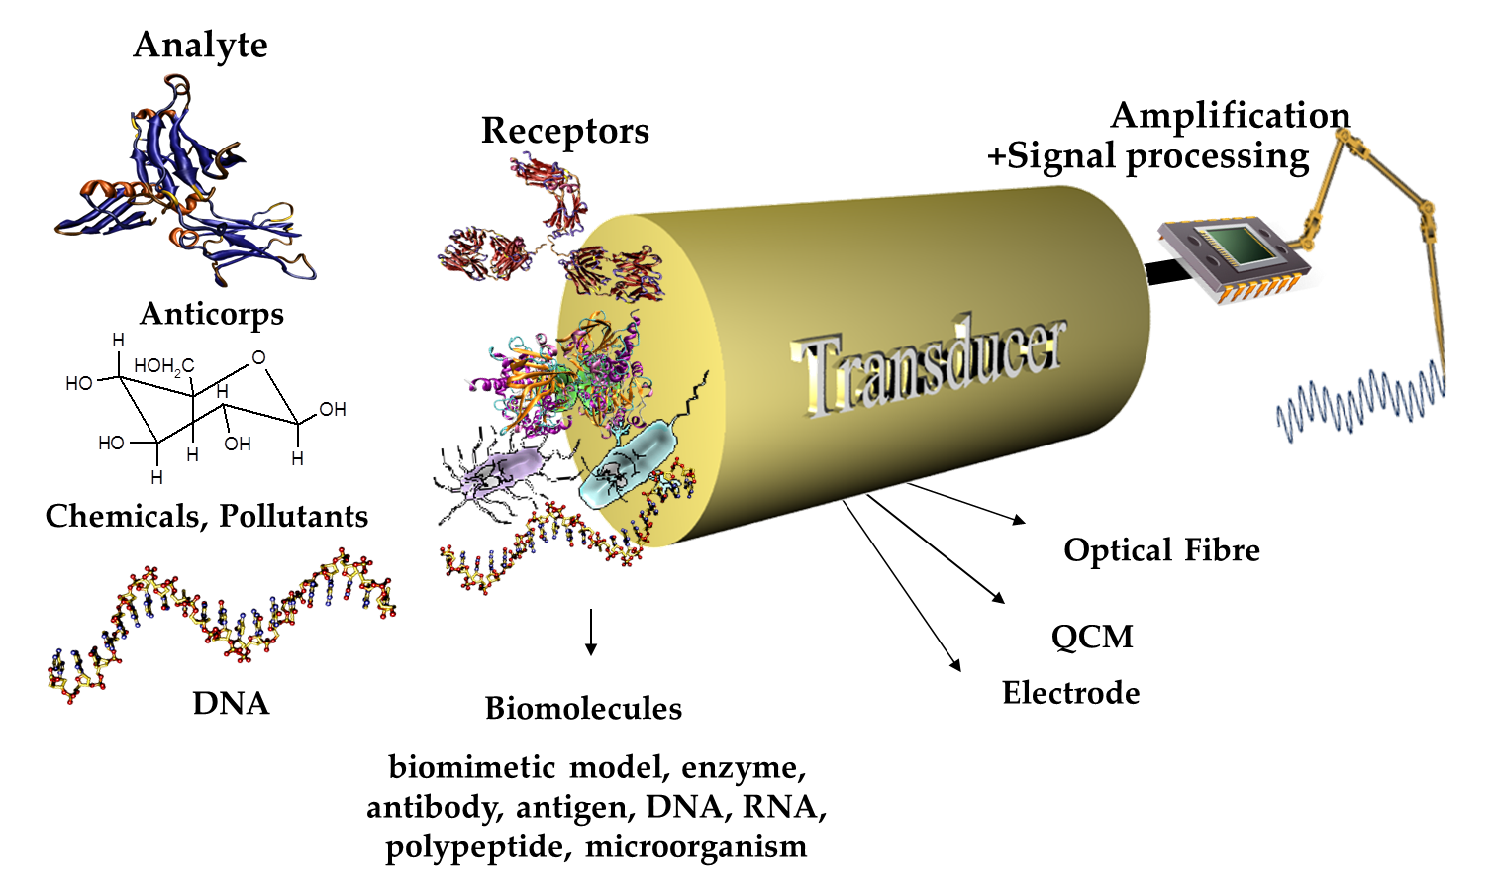
الكشف عن الامراض
التشخيص المبكر للأمراض وتصوير الأعضاء والانسجة. تستخدم الأسلاك النانوية كمجسّات حيوية نانوية (Biosensor) وذلك لحساسيتها العالية وحجمها الصغير جداً، حيث يتم طلاء هذه الأسلاك بأجسام مضادة مصنعة بحيث أنها تلتصق فقط بالجسيمات الحيوية (DNA) أو البروتينات، أو الجسيمات البيولوجية الأخرى في الجسم، ولا تلتصق بغيرها من الجزيئات، وعندما ترتبط هذه البروتينات أو غيرها بالأسلاك النانوية المطلية فسوف تتغير توصيليتها، وبذلك يمكن استخدام هذا المجس الحيوي النانوي في اكتشاف عدد كبير من الامراض في مراحلهاالأولية.

Slide 32
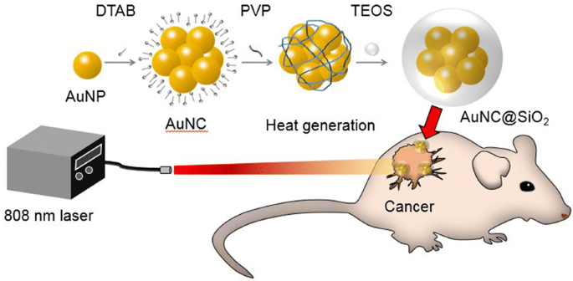
في علاج السرطان
تستخدم الأغلفة النانوية المطلية بالذهب لتدمير الخلايا السرطانية، ويبلغ طول هذه الأغلفة النانوية حوالي 120 نانومتر وهي أصغر من حجم خلية السرطان حوالي 170 مرة، وعندما تحقن هذه الأغلفة النانوية داخل الجسم فإنها تلتصق تلقائياً بالخلاياالسرطانية، ومن ثم يتم تعريض تلك الخلايا لأشعة ليزر تحت الحمراء فتعمل بدورها على تسخين الذهب ورفع درجة حرارته مما يؤدي إلى احتراق تلك الخلايا وموتها. وتمتاز هذه الطريقة بالدقة والموضوعية نظرا لصغر الأغلفة النانوية بالنسبة للخلايا وتركزها بالخلايا المريضة فقط مما يجعل الخلايا السليمة بعيدة عن الخطر وعن الآثار الجانبية لتلك الطريقة.

Slide 33
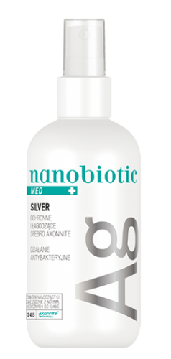
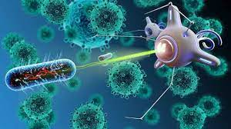
في مجال العقاقير والادوية
أدخل حاليا مصطلح جديد إلى علم الطب هو النانو بايوتك وهو البديل الجديد للمضادات الحيوية. ففي جامعة (هانج بانج) في سيؤول استطاع الباحثون إدخال نانو الفضة إلى المضادات الحيوية، ومن المعروف أن الفضة قادرة على قتل 650 جرثومة ميكروبية دون أن تؤذى جسم الإنسان . وهذه التقنية سوف تحل الكثير من مشاكل البكتيريا
المقاومة للمضادات الحيوية التي أحدثت طفرات تحوّل تأثير المضاد الحيوي على هذه البكتيريا. حيث يقوم النانو بيوتك بثقب الجدار الخلوي البكتيري أو الخلايا المصابة بالفيروس مما يسمح للماء بالدخول إلى داخل الخلايا فتقتل.

Slide 34
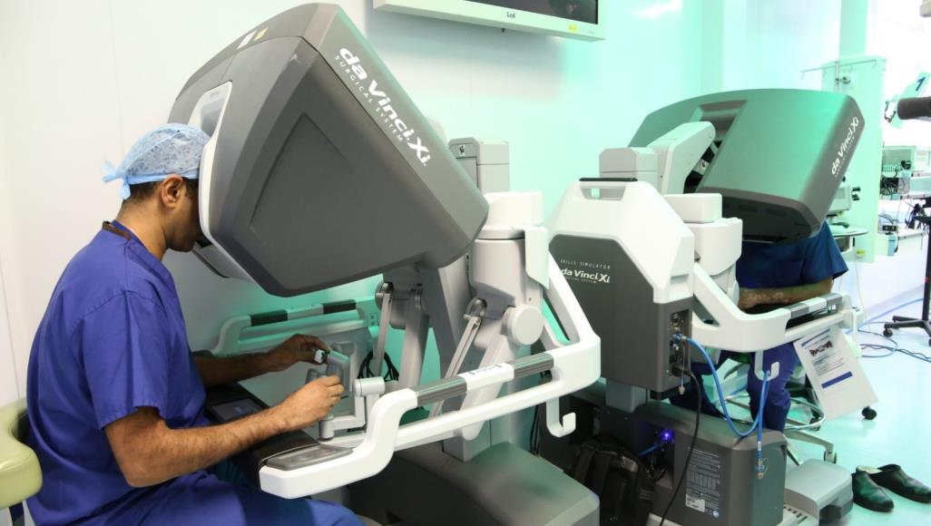
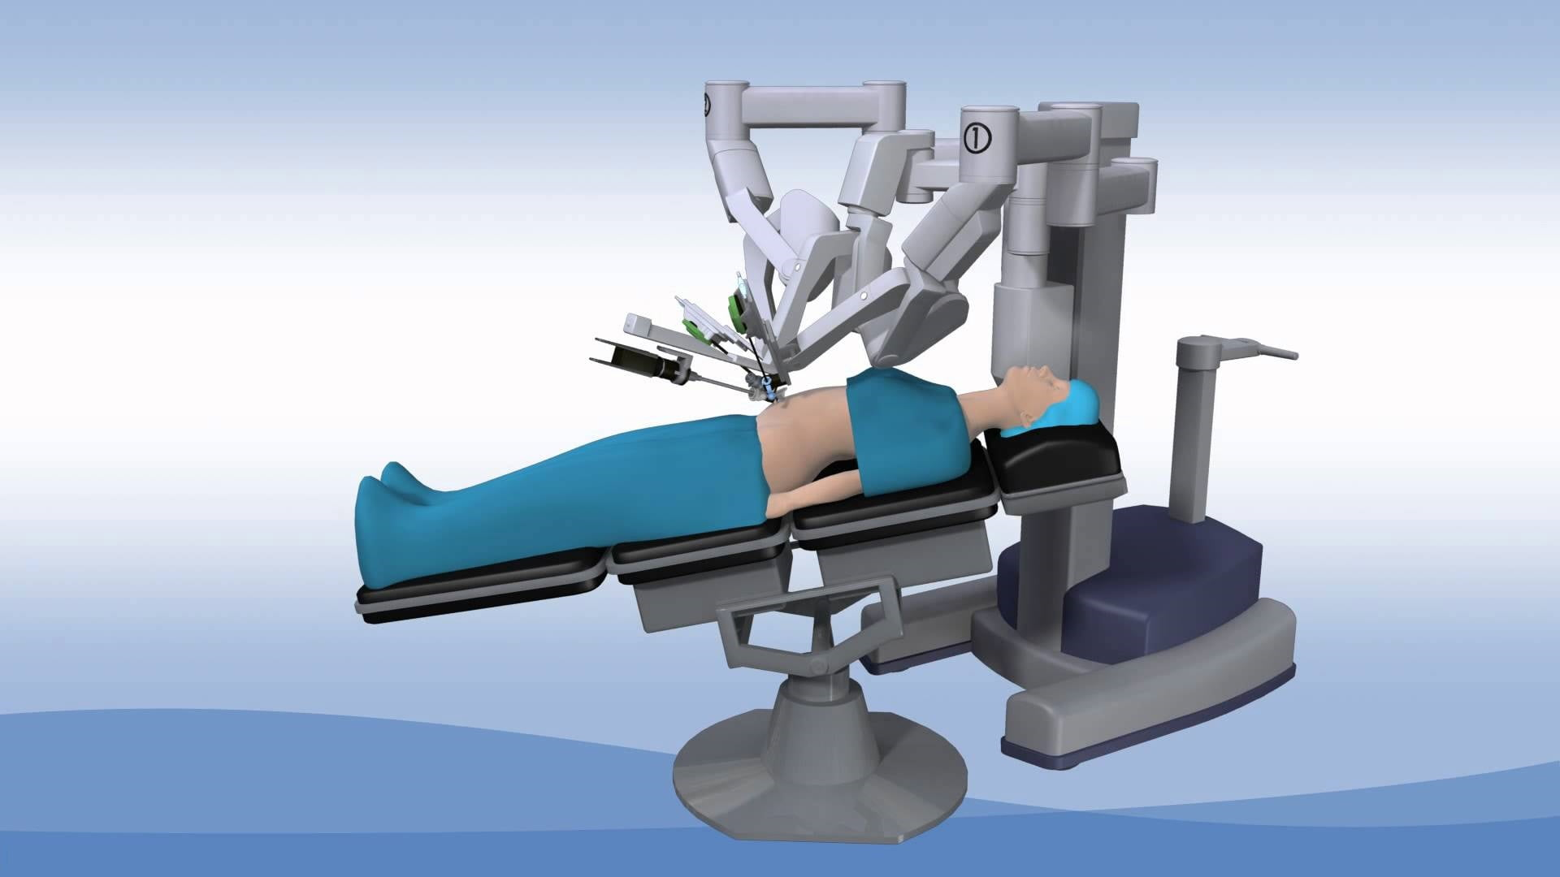
في مجال العمليات الجراحية
قامت شركة (كورفس) بصناعة روبوت صغير بحجم النانومتر يستخدم كمساعد للأطباء في العمليات الجراحية الحرجة والخطرة، حيث يستطيع الطبيب التحكم في الروبوت بواسطة جهاز خاص مما يساعد في إنجاز العملية بكفاءة عالية وبدقة متناهية، وبالطبع فهي أفضل من الطرق التقليدية للعمليات الجراحية وأقل خطرا، فهنا يستخدم الطبيب عصاة تحكم تمكنه من التحكم بذراع الروبوت الذي يحمل الأجهزة الدقيقة وكاميرة مصغرة وذلك ليحول التحركات الكبيرة إلى تحركات صغيرة وهذا يتيح مزيدا من الدقة الجراحية.

Slide 35
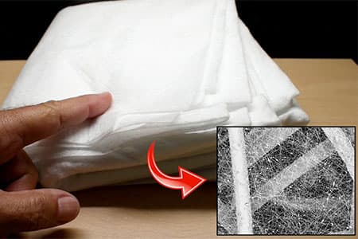
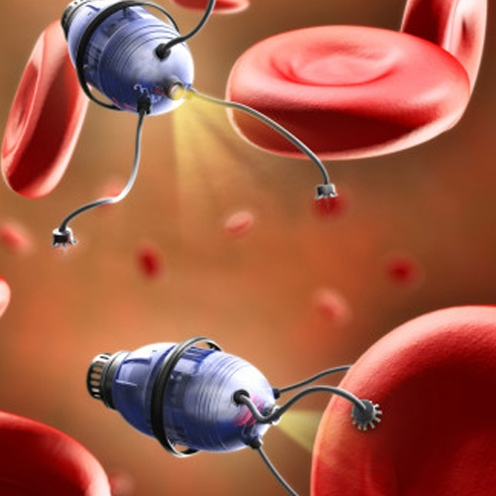
في مجالات اخرى
تم تصنيع نسيج طبي شفاف من البروتين لا يزيد سمكه عن عشرة مليمتر يستخدم لتغطية الجروح وتعقيمها وتسريع التئامها ثم يذوب ويختفي بنفسه.
إنتاج أجهزة متناهية الصغر للغسيل الكلوي يتم زراعتها في جسم المريض .
إنتاج ربوتات نانوية يتم إرسالها الى تيار الدم حيث تقوم بإزالة الجلطات الدموية من جدار الشرايين دون تدخل جراحي.

Slide 36
2- تطبيقات النانو تكنولوجي في مجال الصناعة
صناعة الطائرات والسيارات
تقدم تقنية النانو الكثير لتحسين الصناعة في هذا المجال، فهي تدخل على سبيل المثال في صناعة الأبواب والمقاعد والدعامات، ومن أهم مميزات القطع المحسنة أنها صلبة وذات مرونة عالية بالإضافة إلى أنها تتميز بخفة الوزن. وبالنسبة للقطع المحسنة المستخدمة في صناعة الاجزاء الداخلية أنها تقلل من استهلاك الوقود. كما أنها ستساعد في صنع محركات نفاثة تتميز بهدوئها وأدائها العالي.
صناعة الزجاج
تدخل تقنية النانو في تحسين الزجاج بشكل عام وتحسين زجاج النوافذ بشكل خاص حيث يصبح عالي الشفافية .وذلك باستخدام نوع معين من جسيمات النانو في صناعة نوع من الزجاج يعرف ب "الزجاج النشط"، حيث أن هذه الجسيمات تتفاعل مع الأشعة فوق البنفسجية فتهتز مما يزيل الرواسب والأوساخ والغبار الملتصق بالسيارات كما أنها تتميز بأنها تشكل سطحاً محباً للماء مما يجعل تنظيفها امراًسهلاً لدرجة أنه أطلق عليه اسم "زجاج التنظيف الذاتي".

Slide 37
صناعة النظارات الشمسية
قامت شركة sunglasses للنظارات الشمسية بتصنيع طلاء بلاستيكي مقاوم للخدش والانعكاس وأنتجت نظارات النانو ذات الخصائص المميزة، كما أنها تعتبر مقبولة السعر نظراً لصغر الكمية المطلوبة من جسيمات النانو في تصنيعها
صناعة المنتجات الرياضية
تستخدم تقنية النانو في هذا المجال بشكل عام لهدفين، أولاً لتقوية الأدوات الرياضية ، وثانياً لإكسابها المرونة والخفة، حيث أن بعض جسيمات النانو أقوى 100 مرة من المعدن الصلب وأخف منه ب 6 مرات . ومن هذه المنتجات التي تم تحسينها : مضارب الهوكي ، مضارب البيسبول ، مضارب وكرات التنس ، كرات الغولف.

Slide 38
صناعة الدهانات والاصبغة
حيث تتميز هذه الدهانات بأن لها القدرة على مقاومة الخدش والتآكل والتفتت مما يجعلها مناسبة لطلاء السفن والمراكب .
التطبيقات الصحية
أهمها سوائل النانو المضادة للبكتيريا والمكروبات المسؤولة عن الكثير من الامراض. وتتميز هذه المطهرات بعدم تأثيرها على الأسطح فهي لا تسبب التآكل ولا الصدأ.
صناعة الشاشات
تتميز هذه الشاشات المحسنة عن طريق تقنية النانو بأنها توفر كثيراً من الطاقة التي تستهلك في تشغيلها، كما أنها تتميز بوضوح ودقة عالية. وبالنسبة لحجمها فهي تتميز بقلة سماكتها وخفة وزنها.

Slide 39
مادة تضاف الى البلاستك والسيراميك والمعادن
وتعمل هذه المادة على جعل هذه المواد قوية كالفولاذ وخفيفة كالعظام وستكون لها استعمالات كثيرة خصوصاً في هيكل الطائرات والأجنحة، فهي مضادة للجليد ومقاومة للحرارة حتى 900 درجة مئوية.
صناعة الثلاجات
بالرغم من أن الحرارة المنخفضة في الثلاجات تقلل تكاثر البكتيريا إلا أنها لا تمنعها، لذا قامت شركة سامسونج للإلكترونيات بتبطين الثلاجات بطبقة مجهرية من محلول نانو الفضة، لمنع البكتيريا من عملية التمثيل الضوئي والتنفس وبالتالي موتها ، مما يجعل هذه الثلاجات تحافظ على الطعام داخلها صالحاً لفترة أطول من الثلاجات العادية.

Slide 40
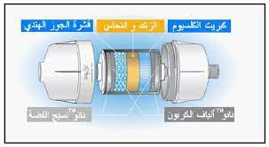
منقيات المياه ( فلترات)
يتميز فلتر الاستحمام - AQ-1000 باحتوائه على 3 طبقات هي: نانو الكربون ونانو الفضة ونانو النحاس والزنك ، وتعمل هذه الطبقات الوسيطة الثلاث على تنقية المياه من الكلور والبكتيريا والمعادن الثقيلة وباقي الملوثات المضرة بالشعر والجلد.

Slide 41
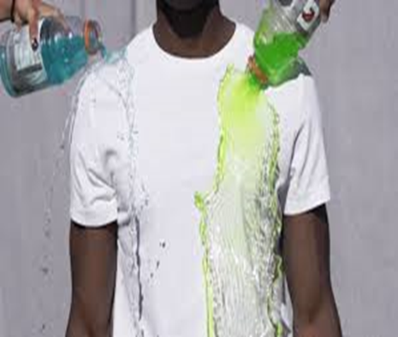
تطبيقات النانو تكنولوجي في المستقبل
كما رأينا فإن خواص المواد النانوية متميزة ورائعة وبالاستفادة من هذه الخواص يمكننا الوصول إلى تطبيقات أكثر خدمة للبشرية وأكثر تسريعاً وتسهيلاً لحياتنا اليوم منها:
صناعة الملابس : يجري العمل على تصنيع ملابس ستكون :
مقاومة للبقع والسوائل.
تحمي من اضرار الأشعة فوق البنفسجية.
قادرة على توفير الاتصال بالإنترنت، واعادة شحن الأجهزة، ومراقبة الحالة
الصحية لمرتديها.
كما قامت شركة لونار دزاين بتصميم نموذج لجاكيت مستقبلي يتحول إلى أي شكل وأي لون يريده المشتري.
كما توجد محاولات لصنع ملابس تقيس النبض والتنفس وبيانات صحية وتنظف نفسها من الأوساخ والروائح.

Slide 42
في مجال الزراعة:
تستخدم معدات نانوية لزيادة خصوبة التربة وزيادة الإنتاج الزراعي ، مثل الزيوليتات ذات المسامات النانوية لإطلاق جرعات فعالة من الماء والمواد المخصبة للزرع وجرعات من الغذاء والدواء للمواشي.
وفي المجال العسكري
يقوم بعض الخبراء بتطوير دبور آلي بمحرك نانوي يصور أهدافاً استخبارية ويطلق النار ويتسلل إلى العدو ويشوش أجهزة الاتصال. كذلك استخدام ألياف نانوية لتطوير زيّ قتالي يسمح بدخول الهواء ويمنع دخول الغازات السامة.
في مجال الأغذية
ويتم حاليا اجراء تجارب على استخدام النانوتكنولوجي في إنتاج مستشعرات حيوية قادرة على التقاط البكتيريا الدقيقة التي تصيب الطعام وتتسبب في إفساده، وبالتالي سيكون من السهل الحفاظ على حياة الإنسان.
كما يجري العمل على إنتاج شراب لا لون له ولا طعم يحتوي مواد نانوية وعند وضعه في الميكروويف على تردد معين يتحول إلى عصير الليمون وعلى تردد آخر يتحول إلى عصير التفاح وهكذا..

Slide 43
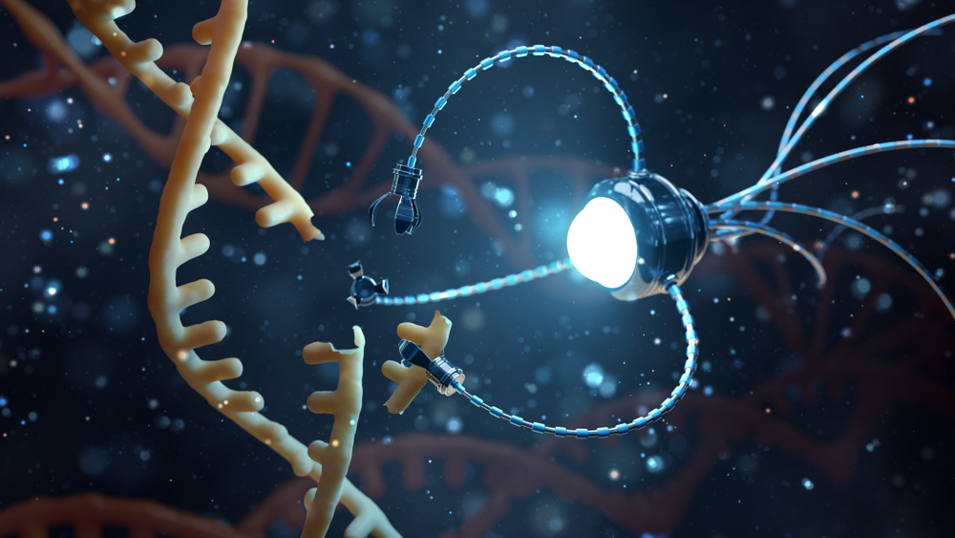
اخفاء الاجسام
كماأجرى بعض الباحثين بجامعة بنسلفانيا الأمريكية تجارب على تحقيق إخفاء بعض الأجسام أو تقديم ميزة الشفافية لأي جسم مهما كان المادة المصنوع منها، حتى لو كان جسماً بشرياً وذلك من خلال الاعتماد على النانوتكنولوجي في كسر خطوط الضوء بزوايا معينة.
بدائل الاعضاء
وحالياً يتم التفكير بتصنيع أجهزة نانوية ذات خصائص ميكانيكية وكهربائية تحل بديلاً عن خلايا الدم الأصلية وتقوم بجميع وظائفها، كما أن تقنية النانو تستطيع أن تقدم بديلاً للأعضاء والأجهزة البشرية تكون بكفاءة قريبة من الأصلية، حيث تجرى البحوث الآن باستبدال بعض الأعضاء التي تؤدي وظائف
حركية كالعظام والعضلات والمفاصل بأعضاء نانوية تقوم بنفس المهمة.

Slide 44
الاستنتاجات والتوصيات
الاستنتاجات:
أن تقنية النانو هي من أهم التقنيات في يومنا هذا وفي المستقبل وأصبحت في طليعة المجالات الأكثر أهمية في كل مجالات العلم، لما لها أهمية في تحسين المنتجات وعلاج الامراض وخدمة البشرية في مجالات الحياة جميعها، بالإضافة إلى أنها تعطي أملا كبيراً للثورات العلمية في المستقبل في الفيزياء والكيمياء وعلم الأحياء والهندسة وغيرها.
التوصيات
العمل على الاستفادة من الخواص المتميزة للمواد النانوية في إحداث ابتكارات واختراعات تفيد البشرية في مجالات السلم وتسريع الحياة وتسهيلها بالإضافة إلى التخلص من الامراض الخبيثة التي لم يصل العلم اليوم لعلاج جذري لها، والكثير من الخدمات الأخرى.
زيادة الاهتمام به في العراق، ويصبح بلدنا من أكثر الدول سعياً في البحث في هذه التقنية وجديدها لنتمكن من اللحاق بالركب العلمي واطلاق العنان للطاقات العلمية والعقول الموجودة في البلد لإثبات جدارتهم وكفاءتهم.

Slide 45


